Slide 1
1、方案营销计价功能前期工作内容与成果
时段
工作内容
工作成果
2.25 —— 3.22
1.设计软件报价方案概要业务流程设计
1.报价体系（概要流程）V1.0-180322.vsdx
3.23 —— 4.03
1.设计软件报价方案详细流程设计（第一版本）
1.报价体系（详细流程）V1.0-180403.vsdx
4.4 —— 4.11
1.设计软件报价方案详细流程设计（第二版本）
2.设计软件报价方案概要技术架构设计
1.报价体系（详细流程）V2.0-180411.vsdx
2. MTDS系统报价体系方案-概要设计v1.0.docx
4.12 —— 4.23
1.设计软件报价方案详细流程设计（第三版本）
2. 设计软件（三维家&&CAXA）对接
3. 组织各事业线主动营销部及培训部方案评审
1.报价体系（详细流程）V3.0-180423.vsdx
2.设计软件对接文档
4.13 —— 4.23
1.设计软件报价与手工报价差异对比验证核对
2.设计软件报价立项材料及招标材料准备
1.对比验证实例0421.xlsx
2.欧派设计软件报价模块V1.0-立项书.docx
3.招标材料（准备中）

Slide 2




2、方案营销计价功能整体业务流程：通过配置、使用、计算三大过程完成营销计价业务支持
客户
2.5 方案设计&计价沟通
图例说明
2.1 发起设计需求
1. 营销计价配置过程
2. 营销计价使用过程
设计师
导购
3. 营销计价计算过程
2.4 生成方案设计&计价
2.2 发起设计任务
设计软件
MTDS
MSCS（计价）
方案设计模块
2.3 推送设计任务
生产计价模块
设计任务管理
部件设计
方案管理
3.4 生产计价计算
部件实时计价模式
服务单方案管理
3.1 部件计价处理
3.2 方案计价处理
提交设计方案
方案整体计价模式
营销计价模块
订单折扣折让管理
3.3 提交设计报价
1.1 同步生产报价
产品&部件
生产价目表
部件实时计价模式
方案整体计价模式
套餐&组合件&标准品&元部件营销价目表
3.1
部分个性化部件实时生产计价请求
产品&部件营销价目表
（本地加密缓存数据）
K3标准价品目表
1.3 同步营销报价
1.1 同步标准品报价
1.2 配置营销报价
主数据平台
1.1 同步工艺标签字典数据
经销商老板/计价员

Slide 3
3、方案营销计价功能输入BOM数据结构：由组合件、标准品、元件三类计价对象组成整个营销计价BOM
三维家
CAXA
一套营销报价可能是在多个层级上的组合。
例1：橱柜331套餐送2个抽屉，送地脚线，限花色。
3米地柜和1米吊柜为组合柜，3米台面为元件，
送的抽屉为部件，地脚线为元件。
同时需要考虑花色工艺属性来计算是否套餐内。
例2：衣柜18平方19800套餐，送穿衣镜，限花色。
取数为多空间的多个组合柜的投影面积，
但需要取穿衣镜及花色工艺属性。
方案计价BOM
户型空间
全屋套餐使用
单空间
可能包含多个组合柜
套
餐
标准品
组
合
件
多个计价对象的设计组合
组合柜
多种类计价对象的销售组合
包含多个单元柜
单元柜
抽油烟机等标准品;
包含多个部件
部件
抽屉等由元件组合而成的
可独立计价的构件。
元件
板件等。
元件属性
工艺、花色等

Slide 4
4、设计软件BOM输出功能规划：三维家需借助WCC完成BOM输入，CAXA当前正在进行BOM输出连调
1、暂无BOM输出功能，待明确技术方案并全新开发；
2、新开发BOM输出功能中无法包含空间、连接五金件、封板；
3、新开发BOM输出功能暂不包含计价编码公式；
1、BOM输出功能已完成技术方案并正在开发过程中；
2、新开发BOM输出功能可包含空间、五金件、封板；
3、新开发BOM输出功能包含计价编码公式；
三维家（橱柜）
CAXA（衣柜）
1.1、上传设计图XML
询价模式/报价模式
2.1、生成待计价BOM
WCC
拆单功能
1.1、上传设计图XML
1.2、生成待计价BOM
报价模式
MSCS
生产计价功能
1.3、通知BOM计价结果
MTDS
营销计价功能
1.4、获取BOM计价结果
2.2、上传待计价BOM&获取BOM计价结果

Slide 5
5、方案营销计价模式：需要在原有3种工厂计价模式下，新增投影计价、套餐计价两种营销计价模式
工厂计价模式（现有）
营销计价模式（待实现）
数量计价
延米计价
展开计价
投影计价
套餐计价
组合件
✓
✓
✓
✓
✓
工厂价
营销价
工厂价
营销价
工厂价
营销价
营销价
营销价
标准品
✓
✓
工厂价
营销价
营销价
元件
✓
✓
✓
✓
工厂价
营销价
工厂价
营销价
工厂价
营销价
营销价

Slide 6
6、营销计价配置过程：支持经销商按照4种价格配置模式进行任意组合配置专属该经销商的营销价目表
经销商A
经销商B
经销商C
经销商N
各经销商可灵活选择4种的N种进行专属的营销价格配置
营销价目表
（MTDS）
经销商A营销价目表
经销商B营销价目表
经销商C营销价目表
经销商N营销价目表
方式1：整体价格系数配置
集团默认营销价目表X经销商A营销价格系数α2
方式2：分品类价格配置
橱柜集团默认营销价目表X经销商B营销价格系数α3
衣柜集团默认营销价目表X经销商B营销价格系数α4
方式3：多维度价格配置
实木工艺集团默认营销价目表X经销商C营销价格系数α5
樱桃木花色集团默认营销价目表X经销商C营销价格系数α6
方式4：按明细价格配置
元件A集团默认营销价目表X经销商D营销价格系数α7
元件B集团默认营销价目表+经销商D营销价格固定值X1
引用调整
引用调整
引用调整
引用调整
集团默认营销价目表（工厂价X营销价格系数α1）
数量计价模式
延米计价模式
展开计价模式
投影计价模式
套餐计价模式
数据初始化
工厂价目表
工厂价目表
（MSCS）
数据同步
橱柜计价型录
衣柜计价型录
木门计价型录
卫浴计价型录
墙饰计价型录
标准品计价型录
橱柜计价型录
衣柜计价型录
欧派
欧铂丽

Slide 7
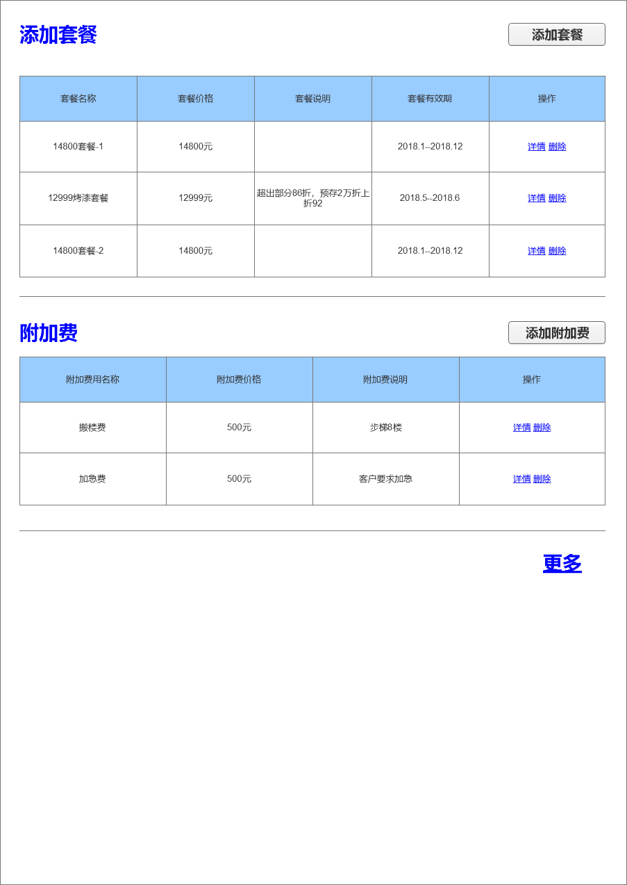
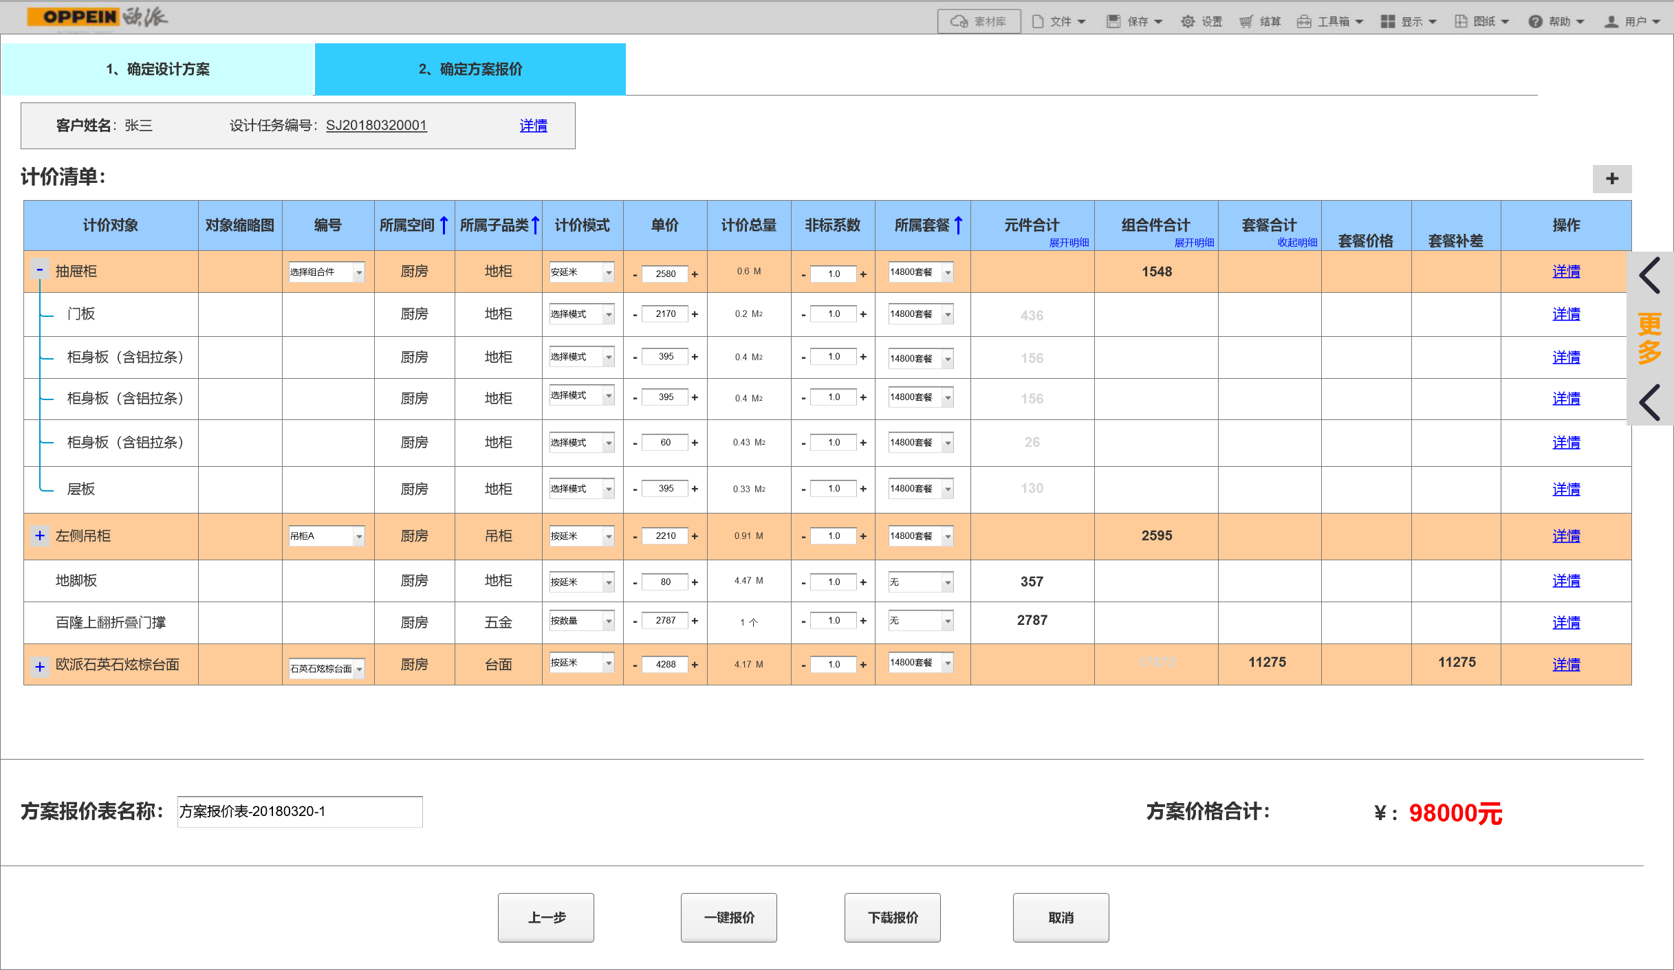
7、营销计价使用过程：支持经销商参照营销计价功能的自动计价结果进行个性化的灵活营销报价调整

Slide 8
8、营销计价计算过程:当前规划的营销计价功能仅支持基于元件明细补差和组合件、套餐明细补差
营销计价支持情况
标准价计算
整体补差计算
明细补差计算
后续明细补差计算应对方案
套餐
✓
✓
按整体计价模式补差：
展开、延米、投影、数量;
✗
按套餐明细特殊价补差：
1、工艺、材质、花色;
2、长、宽、深;
套餐、组合件设置要求：
1、允许套餐、组合件组成按类别选择或按记录明细多选；
2、套餐、组合件组成明细必须设定营销特殊价；
营销价
营销价
营销价
组合件
✓
✓
按整体计价模式补差：
1、展开、延米、投影、数量;
2、长、宽、深；
✗
按组合件明细特殊价补差：
1、工艺、材质、花色;
本期特例公式计价支持：
仅支持如下明细补差计算：
统一营销标准价（B1标准价）-营销特殊价（A1特殊价） ；
工厂价
营销价
营销价
营销价
其它暂不支持的特例处理：
1、不支持任何针对套餐、组合件明细记录的特殊价补差的营销计价处理；
2、对于不能支持的特例处理，默认按元件补差计算，并进行高亮展示提醒；
3、建议各事业线配合下发系统不支持的明细补差说明材料给各经销商；
4、其它特例后续待后续梳理后再逐步确定支持方案；
元件
✓
✓
✓
工厂价
营销价
工厂价
营销价
工厂价
营销价
广分明细补差情况抽查结果
（随机100单）
69单
27单
4单
不包含套/组明细补差
包含可计算套/组明细补差
包含不可计算套/组明细补差

Slide 9
9、营销计价计算过程:营销计价功能主流程整体计算逻辑说明
方案报价=（套餐整体补差价+套餐标准价）+ （组合件整体补差价+组合件标准价）+ （元件非标&补差补差价+
元件标准价） + 标准品标准价
=500*3+2888+1231.3=5619.3
补差规则计价子流程
标准价计价子流程
套餐
套餐
明细记录第三次
计价计算
套餐整体补差计价流程
套餐整体补差价
+500元/㎡*3 ㎡
套餐标准计价
流程
套餐标准价：
2888元/个
明细记录第二次
计价计算
组合件
组合件
组合件整体补差计价流程
组合件整体补差价：（空）
组合件标准计价
流程
组合件标准价：
3089元
>3000行记录
单计价对象/整体方案
明细记录第一次报价计算
元件
元件
元件非标&补差计价流程
元件明细补差价：
+1231.3元
元件标准计价
流程
元件保准价：
3299.2元
类型
标准品
标准品
标准品标准计价
流程
标准品标准价：（空）
经销商A
经销商A营销价目表（集团默认营销价目表X经销商A营销价格系数α2）
数量计价模式
延米计价模式
展开计价模式
投影计价模式
套餐计价模式

Slide 10
11、方案营销计价功能与计价员手工计价初步比对结果
计价结果
无套餐计价结果比对
有套餐计价结果比对
品类
橱柜
计价偏离度：0%
计价偏离度：0.001%
（按明细计算总价四舍五入导致）
手工计价：83700
系统计价： 83700
手工计价：77947
系统计价： 77946
衣柜
计价偏离度：0%
计价偏离度：0%
手工计价：57086
系统计价： 57086
手工计价：54107
系统计价： 54107
木门
计价偏离度：0%
计价偏离度：0%
手工计价：42968
系统计价： 42968
手工计价： 42968
系统计价： 42968
卫浴
计价偏离度：0%
计价偏离度：0%
手工计价：39011
系统计价： 39011
手工计价：38075
系统计价： 38075

Slide 11
12、方案营销计价功能后续实施计划
时段
里程碑
成果
4.23——4.26
完成业务流程与技术方案汇报并确定最终方案
业务流程与技术方案说明材料终稿
4.23——4.28
完成项目招标立项相关材料并完成相关材料评审
项目招标立项材料终稿
5.2——5.11
完成项目招标立项工作并明确供应商
选定供应商
5.12——6.22
完成项目功能第一个正式版本开发并部署到UAT环境
第一版功能发布（基于MSCS云端服务）
6.23——7.15
第一版功能在广分商场的功能验证与调优
计价功能满足广分实际业务要求
7.16——9.30
项目整体功能在橱柜、衣柜全国代理商的使用推广
橱柜、衣柜事业线代理商全国推广
9.30以后
完成支持套餐、组合件明细补差的项目后续演进功能开发并部署到正式环境
后续演进功能发布（基于客户端本地服务&套餐、组合件明细补差计算优化）

Slide 12
13、方案营销计价功能后续过程所需外部门配合工作事项与要求说明
设计软件
(三维家、CAXA)
1、完成计价功能格式要求，提供计价BOM输出与接口对接；（5.25前）
2、完成设计软件与MTDS计价功能的操作界面对接集成；（6.10前）
WCC&MSCS
(制造信息化管理部)
3、完成WCC拆单受理、MSCS计价、价目表数据同步接口开发； （5.25前）
1、完成WCC现有拆单功能的服务调用环境部署；（5.30前）
2、完成MSCS现有计价功能的云端服务调用环境部署；（5.30前）
外
部门配合事项
产品研发部
1、完成MSCS系统中现有衣柜报价准确性校验； （5.10前）
2、完成MSCS系统中的橱柜计价数据录入与准确性校验； （5.30前）
广州分公司
1、安排专职商场计价员全程参与计价功能实施过程； （7.30前）
2、安排专职商场计价员针对消费者实际订单进行连调测试；（7.30前）
橱柜、衣柜事业线
1、收集套餐、组合件的明细补差实例并进行补差规则分析；（ 5.30前）
2、完成衣柜、橱柜在营销计价功能中默认营销计价系数α初始化； （6.15前）
3、安排熟悉套餐营销计价要求的业务人员全程参与计价功能实施；（7.30前）
4、安排大、中、小三类经销商参与针对消费者实际订单连调测试；（7.30前）
5、制定配套政策&安排专职推广人员配合计价功能全国推广；（9.30前）

Slide 13
14、营销计价项目后续推进风险与应对措施
风险1：业务规则复杂，技术难度高
当前营销计价整体技术方案需要支持套餐等3种计价层级、投影计价等5种计价模式的复杂营销计价。从而导致整个营销计价功能技术实现难度提高。
高
风险度
应对措施：
1、在最大程度满足当前业务需求的前提下，建议各营销业务部门适度调整套餐营销计价的业务复杂度；
2、对业务复杂度、必要性、技术实现难度进行综合排序，投入重点技术资源保证业务价值高的功能高质量实现。
风险2：配合部门&事项多，协调推进难度高
项目推进涉及7大对接方、14大配合对接事项。后续项目组在实施过程的协调推进难度高，容易出现因为某个配合对接实现延误导致整个项目无法按期交付。
高
风险度
应对措施：
1、建议各配合对接事项的执行进度与质量具体到责任人；确保事事责任到人；
2、相关配合事项工作成果与责任人个人绩效、部门绩效挂钩，确保相关责任人、负责人全力配合推进营销计价项目相关配合事项；
风险3：实施计划短，按期交付压力大
项目从确定供应商，到第一版功能正式发布，整个实施周期不足一个半月，但需要交付的功能多、复杂度高。容易出现项目无法按期、保证质量的交付风险。
高
风险度
应对措施：
1、项目组全员采取“996模式” 加班加点投入，推动项目工期全力向前追赶；
2、项目实施结果与项目组全员绩效挂钩，提升项目组全员的工作积极性；
风险4：特例计价支撑少，小众场景不满足
当前营销计价功能无法支持套餐、组合件明细补差的计价，无法满足部分特殊小众场景下的营销计价要求。
中
风险度
应对措施：
1、下发无法满足的特例计价场景说明文档指引商场注意；
2、在营销计价功能界面上高亮、标红提醒操作人员注意。

